Slide 1
Lonati App Gr6 D3+ & Wanmei

Slide 2


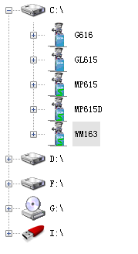

BigBang说明
完成机型的选择

Slide 3
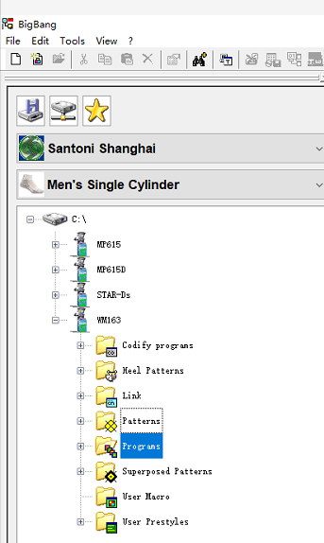
链条编辑
在Programs下点击 按钮进入链条编辑界面。

Slide 4
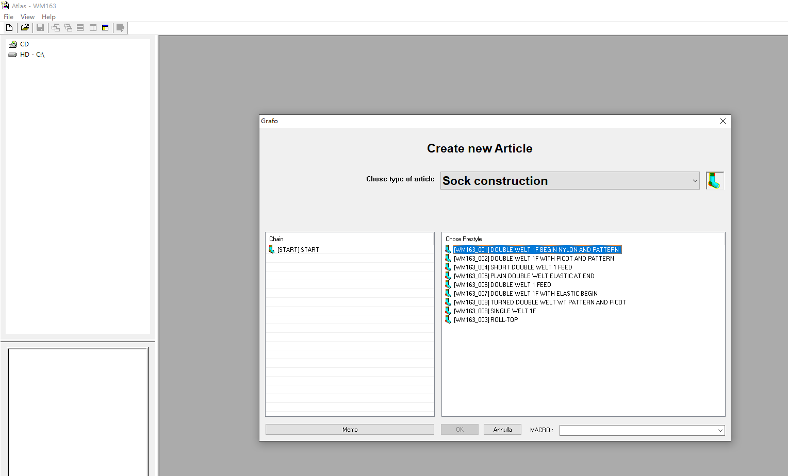
链条编辑
逐步添加链条模块
链条模块

Slide 5
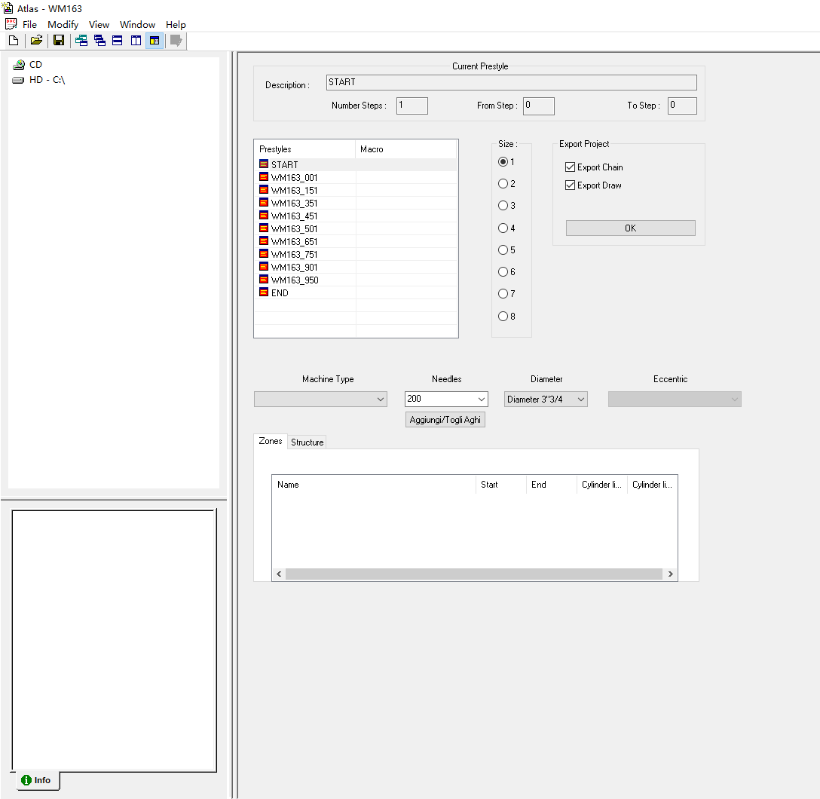
链条编辑
选择机器针数

Slide 6
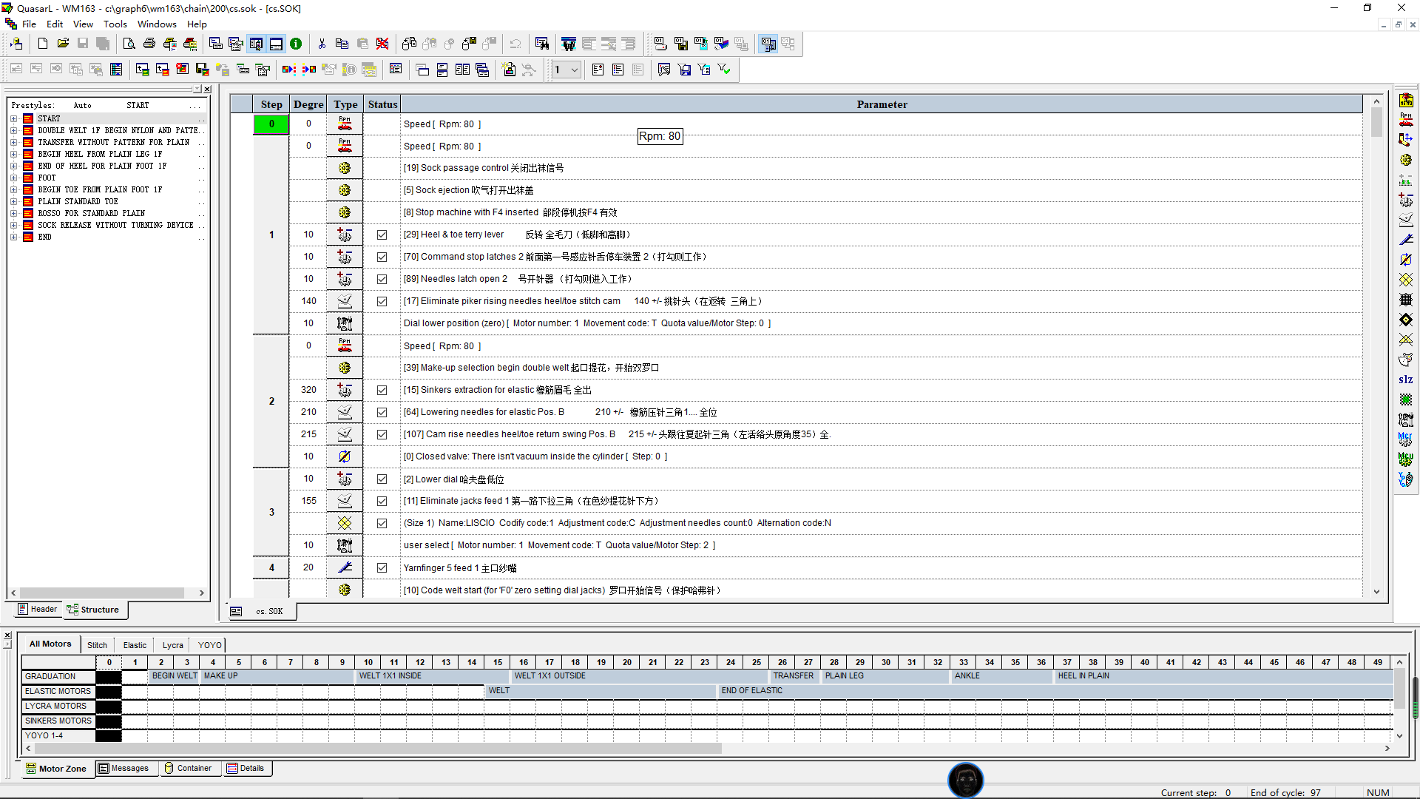
链条编辑
编辑模块参数

Slide 7
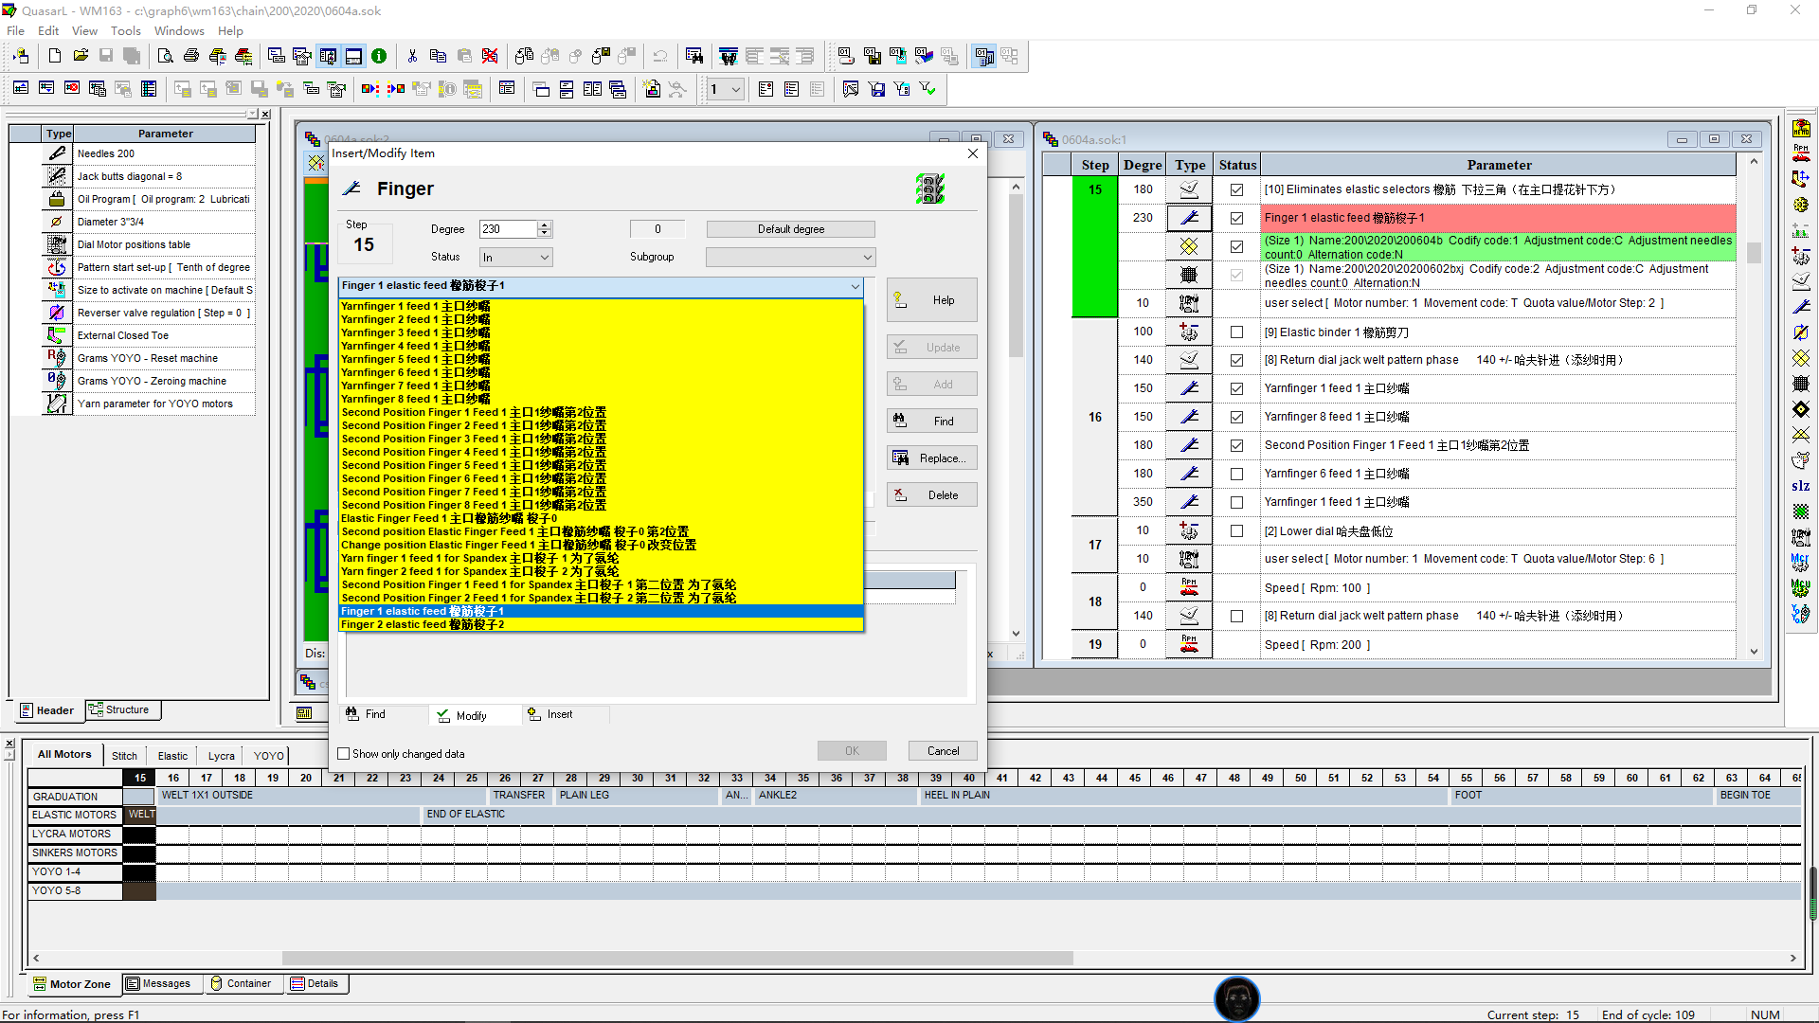
编辑模块参数
设置纱嘴

Slide 8
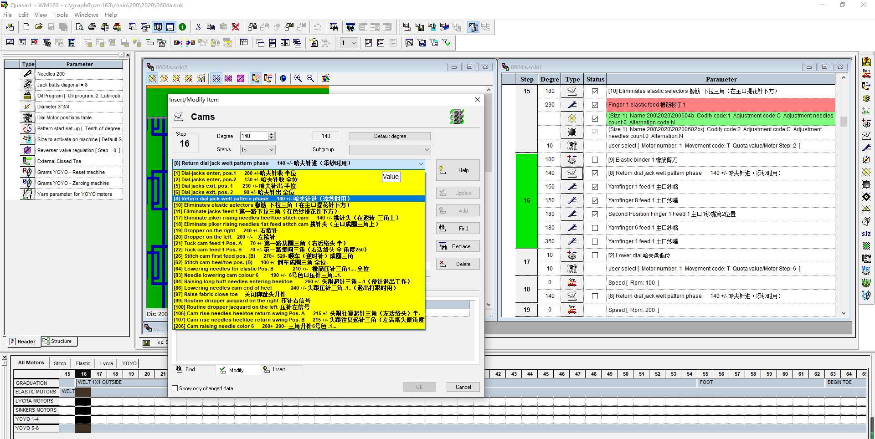
编辑模块参数
设置三角

Slide 9
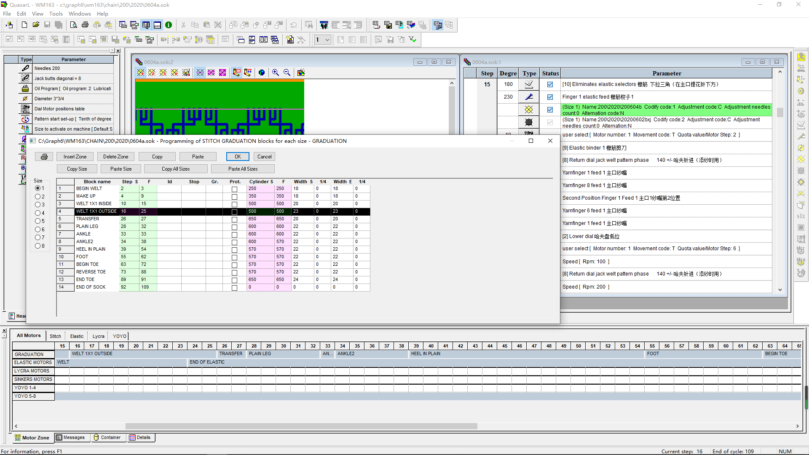
编辑模块参数
设置密度

Slide 10
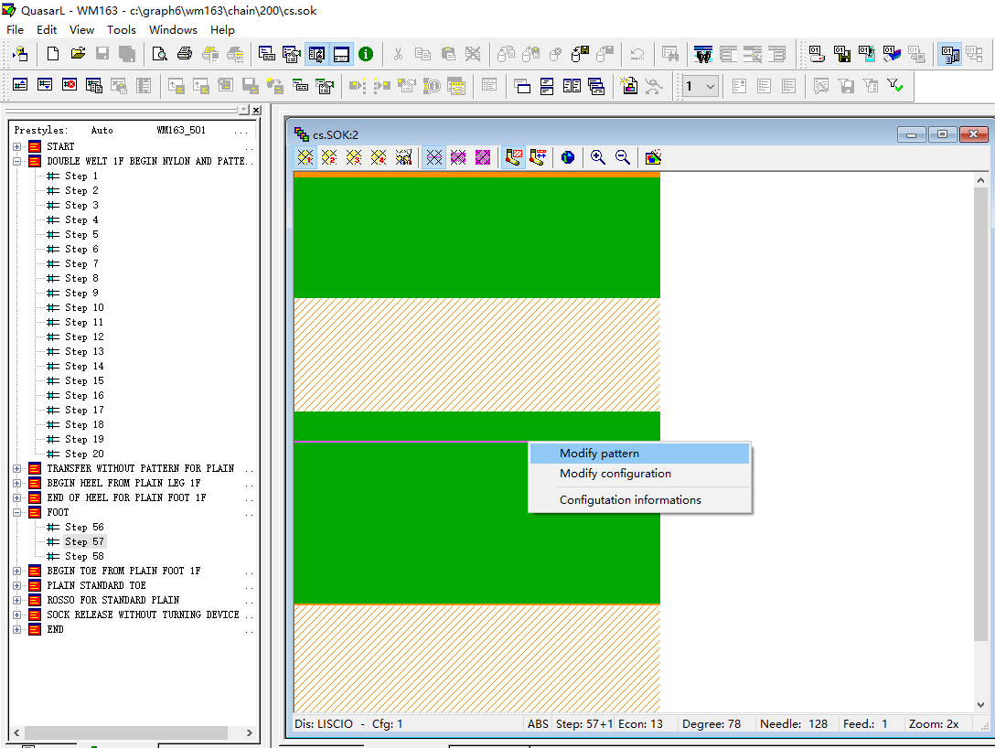
花型编辑
在Photon里进行花型设计、设置纱嘴

Slide 11

程序编译与导出
检查并保存到硬盘
检查并保存到软盘
用UPM线输送到机器
检查并保存到U盘
检查时插入程序源

Slide 12
Thank you

Slide 13
需参加培训人员名单
所属部门 | 工号 | 姓名 | 技能类别 | 拥有技能名称
R&D Department | S150 | 夏峰 | 软件技能 | Lonati App Gr6 D3+
R&D Department | S267 | 岑凌 | 软件技能 | Lonati App Gr6 D3+
R&D Department | S268 | 周兴林 | 软件技能 | Lonati App Gr6 D3+
R&D Department | S650 | 陈东升 | 软件技能 | Lonati App Gr6 D3+
Santoni CircuLab | S070 | Lorenzo Gennari | 软件技能 | Lonati App Gr6 D3+
Santoni CircuLab | S132 | 林国权 | 软件技能 | Lonati App Gr6 D3+
Santoni CircuLab | S158 | 张叶 | 软件技能 | Lonati App Gr6 D3+
Santoni CircuLab | S193 | 凌国良 | 软件技能 | Lonati App Gr6 D3+
Santoni CircuLab | S194 | 潘亮亮 | 软件技能 | Lonati App Gr6 D3+
Santoni CircuLab | S365 | 冯靖嵬 | 软件技能 | Lonati App Gr6 D3+
Santoni CircuLab | S732 | 陈维宏 | 软件技能 | Lonati App Gr6 D3+

